Slide 1
স্বাগত

Slide 2
পরিচিতি
আবু নাছির মোঃ নুরুল্লা
প্রভাষক, তথ্য ও যোগাযোগ প্রযুক্তি
সোমপাড়া কলেজ
চাটখিল, নোয়াখালী।
মোবাইলঃ 01818606446
ই-মেইলঃ amdnurulla@gmail.com

Slide 3
পাঠ পরিচিতি
শ্রেণি : একাদশ ও দ্বাদশ
বিষয় : তথ্য ও যোগাযোগ প্রযুক্তি
অধ্যায় : তৃতীয়
পাঠ শিরোনাম: বুলিয়ান অ্যালজেবরা
সময় : ৫০ মিনিট

Slide 4
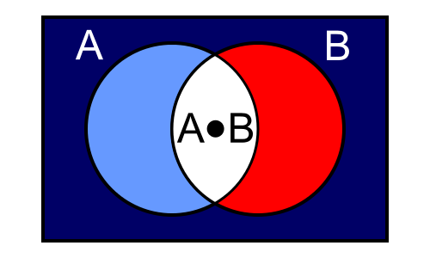
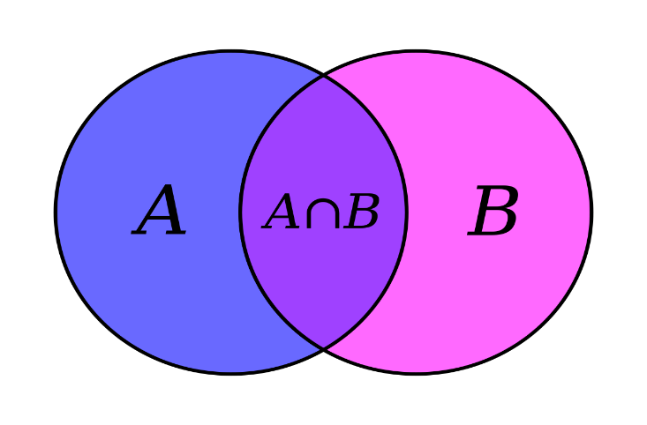
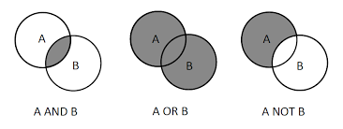
চিত্রগুলো দেখ-
চিত্রগুলো দেখে কী শিখলাম?

Slide 5
আমাদের আজকের পাঠ-
বুলিয়ান অ্যালজেবরা

Slide 6
শিখনফল
এ পাঠ শেষে শিক্ষার্থীরা…
১. বুলিয়ান অ্যালজেবরা কী তা বলতে পারবে।
২. বুলিয়ান অ্যালজেবরার বৈশিষ্ট্য বর্ণনা করতে পারবে।
৩. বুলিয়ান অ্যালজেবরার চলক, ধ্রুবক এবং পূরক ব্যাখ্যা করতে পারবে।
৪. বুলিয়ান স্বত:সিদ্ধ বর্ণনা করতে পারবে।
৫. সাধারণ অ্যালজেবরা এবং বুলিয়ান অ্যালজেবরার মধ্যে পার্থক্য
ব্যাখ্যা করতে পারবে।

Slide 7
চল বন্ধুরা প্রথমে একটি ভিডিও দেখি-
https://www.youtube.com/watch?v=ZFycXLpwzxQ
ভিডিওটিতে আমরা কী দেখলাম?

Slide 8
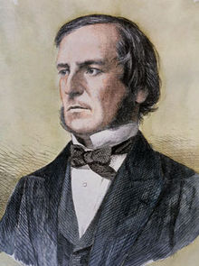
বল দেখি ছবিটা কার?

Slide 9
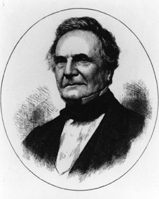
বুলিয়ান অ্যালজেবরা
জর্জ বুল ছিলেন একজন ব্রিটিশ গণিতবিদ ও দার্শনিক যাকে গাণিতিক যুক্তিবিজ্ঞানের জনকদের একজন হিসেবে গণ্য করা হয়। তিনি গণিত এবং যুক্তির মধ্যে সুসম্পর্ক স্থাপন করেন।
1847 সালে জর্জ বুল “The Mathematical Analysis of Logic" নামে তাঁর গবেষণা গ্রন্থ প্রকাশ করেন।

Slide 10
জর্জ বুল এর গণিত এবং যুক্তির উপর ভিত্তি করে যে নতুন অ্যালজেবরা উদ্ভাবিত হয়েছে তাকে বুলিয়ান অ্যালজেবরা বলে।
বুলিয়ান অ্যালজেবরা সাধারণত লজিকের সত্য বা মিথ্যা (ON বা OFF) এর উপর ভিত্তি করে তৈরি করা হয়েছে।
আর এ সত্য বা মিথ্যাকে পরবর্তীতে বাইনারি অঙ্ক 1 ও 0 নিয়ে কাজ করা হয়।
কোনো বৈদ্যুতিক সার্কিটে বিদ্যুতের উপস্থিতি 1 এবং বিদ্যুতের অনুপস্থিতিকে 0 ধরা হয়।

Slide 11
বুলিয়ান অ্যালজেবরার বৈশিষ্ট্য
বুলিয়ান অ্যালজেবরায় শুধু 1 ও 0 দুটি অঙ্ক ব্যবহৃত হয়।
বুলিয়ান অ্যালজেবরায় দুটি অঙ্ক থাকায় এটি সহজ।
এতে কোনো ধরনের জ্যামিতিক ও ত্রিকোণোমিতিক সূত্র প্রয়োগ করা যায় না।
এ অ্যালজেবরায় শুধু যৌক্তিক গুণ ও যোগের সাহায্যে গাণিতিক কাজ করা যায়।
এ অ্যালজেবরায় কোন ভগ্নাংশ, লগারিদম, বর্গ, ঋণাত্মক সংখ্যা, কাল্পনিক সংখ্যা ইত্যাদি ব্যবহার করা যায় না।
এটি দশমিক অ্যালজেবরার চেয়ে সহজ।

Slide 12
বুলিয়ান চলক
ডিজিটাল লজিকে দুই ধরনের বাইনারি অঙ্ক 0 ও 1 ব্যবহৃত হয়।
বুলিয়ান চলকের মান 0 ও 1 দুটি হতে পারে। চলকের মান সব সময় পরিবর্তিত হয়। বিভিন্ন ইলেকট্রনিক বর্তনীর ইনপুট ও আউটপুটের লজিক অবস্থা নির্দিষ্ট করার জন্য বুলিয়ান চলক ব্যবহার করা হয়।
বুলিয়ান অ্যালজেবরায় যার মান সময়ের সাথে পরিবর্তিত হয় তাকে বুলিয়ান চলক বলে।
যেমন : Y = A + B; এখানে, A ও B বুলিয়ান চলক।

Slide 13
বুলিয়ান ধ্রুবক
ডিজিটাল লজিকে দুই ধরনের বাইনারি অঙ্ক 0 ও 1 ব্যবহৃত হয়।
বুলিয়ান ধ্রুবকের মান 0 ও 1 দুটি হতে পারে।
ধ্রুবকের মান সব সময় অপরিবর্তিত থাকে।
বিভিন্ন ইলেকট্রনিক বর্তনীর ইনপুট ও আউটপুটের লজিক অবস্থা নির্দিষ্ট করার জন্য বুলিয়ান ধ্রুবক ব্যবহার করা হয়।
বুলিয়ান অ্যালজেবরায় যার মান সময়ের সাথে পরিবর্তিত হয় না তাকে বুলিয়ান ধ্রুবক বলে।
যেমন : Y = 0 + 1; এখানে, 0 ও 1 বুলিয়ান ধ্রুবক।

Slide 14
বুলিয়ান পূরক
বুলিয়ান অ্যালজেবরার চলকের দুটি সম্ভাব্য মান ০ এবং ১-কে একটিকে অপরটির পূরক (Complement) বলা হয়।
যেমন- 0 এর পূরক 1 এবং 1 এর পূরক 0
আবার, A এর পূরক $\overline{A}$ এবং $\overline{A}$ এর পূরক A
অর্থাৎ A = 0 হলে $\overline{A}$ = 1 এবং A = 1 হলে $\overline{A}$ = 0 হবে।

Slide 15
বুলিয়ান অ্যালজেবরার মৌলিক ক্রিয়া
বুলিয়ান অ্যালজেবরায় তিন ধরনের মৌলিক ক্রিয়া আছে। যথা-
১. AND অপারেশন বা যৌক্তিক গুণ
২. OR অপারেশন বা যৌক্তিক যোগ
৩. NOT অপারেশন বা যৌক্তিক উল্টানো

Slide 16
AND অপারেশন বা যৌক্তিক গুণ: AND অপারেশনে সাধারণত (.) চিহ্ন ব্যবহৃত হয়।
যেমন : A AND B বা A.B
২. OR অপারেশন বা যৌক্তিক যোগ: OR অপারেশনে সাধারণত (+) চিহ্ন ব্যবহৃত হয়।
যেমন : A OR B বা A+B
৩. NOT অপারেশন বা যৌক্তিক উল্টানো: NOT অপারেশনে সাধারণত (-)
বা ( / ) চিহ্ন ব্যবহৃত হয়। যেমন : NOT A বা $\overline{A}$ বা A′

Slide 17
বুলিয়ান স্বত:সিদ্ধ
বুলিয়ান অ্যালজেবরায় শুধুমাত্র যোগ এবং গুণের সাহায্যে সমস্থ গাণিতিক কাজ করা হয়। এই যোগ এবং গুণের ক্ষেত্রে বুলিয়ান অ্যালজেবরা কিছু নিয়ম মেনে চলে। এই নিয়মগুলোকে বুলিয়ান স্বত:সিদ্ধ বলে।
যোগের স্বত:সিদ্ধসমূহ :
0 + 0 = 0
0 + 1 = 1
1 + 0 = 1
1 + 1 = 1
গুণের স্বত:সিদ্ধসমূহ :
0 . 0 = 0
0 . 1 = 0
1 . 0 = 0
1 . 1 = 1

Slide 18
সাধারণ অ্যালজেবরা এবং বুলিয়ান অ্যালজেবরার মধ্যে পার্থক্য
সাধারণ অ্যালজেবরা | বুলিয়ান অ্যালজেবরা
1. যে কোন অংক ব্যবহার করা যায়। | 1. শুধূ ০ এবং ১ ব্যবহার হয়।
2. যোগ, বিয়োগ, গুণ, ভাগ, বর্গ যে কোন গাণিতিক প্রক্রিয়া সম্ভব। | 2. শুধু যোগ ও গুণের গাণিতিক প্রক্রিয়া সম্ভব।
3. পূরক চলকের ব্যবহার নেই। | 3. পূরক চলকের ব্যবহার আছে।
4. ভগ্নাংশ, ঋণাতক সংখ্যা ব্যবহার হয়। | 4. ভগ্নাংশ, ঋণাতক সংখ্যা ব্যবহার হয় না।
5. জ্যামিতিক ও ত্রিকোণমিতিক সূত্র ব্যবহার করা যায়। | 5. জ্যামিতিক ও ত্রিকোণমিতিক সূত্র ব্যবহার করা যায় না।

Slide 19
একক কাজ
বুলিয়ান অ্যালজেবরায় কয় ধরনের মৌলিক ক্রিয়া রয়েছে?
ক. 1
ক. 1
খ. 2
খ. 2
ঘ. 4
গ. 3
ঘ. 4
গ. 3

Slide 20
দলগত কাজ
১। কখন ১+১ = ১ হয়- ব্যাখ্যা কর।
২। বুলিয়ান অ্যালজেবরার যোগ ও গুণের নিয়মগুলো লিখ।

Slide 21
পাঠ মূল্যায়ন
১. বুলিয়ান অ্যালজেবরা কী?
২. বুলিয়ান চলক কী?
৩. বুলিয়ান ধ্রুবক কী?
৪. বুলিয়ান পূরক কী?
৫. বুলিয়ান অ্যালজেবরার ২টি বৈশিষ্ট্য বল।

Slide 22
বাড়ির কাজ
বুলিয়ান অ্যালজেবরা ও সাধারণ অ্যালজেবরার পার্থক্য
লিখে নিয়ে আসবে।

